Slide 1
Les Aventuriers du Rail
Noah, Thomas D., Simon et Charles

Slide 2
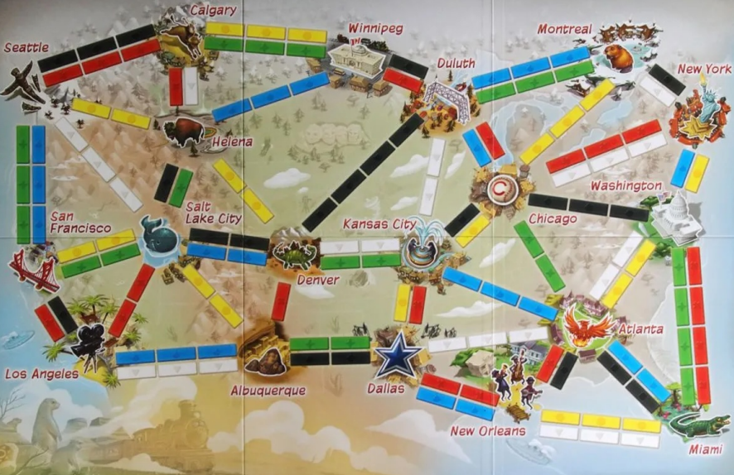
Contexte

Slide 3
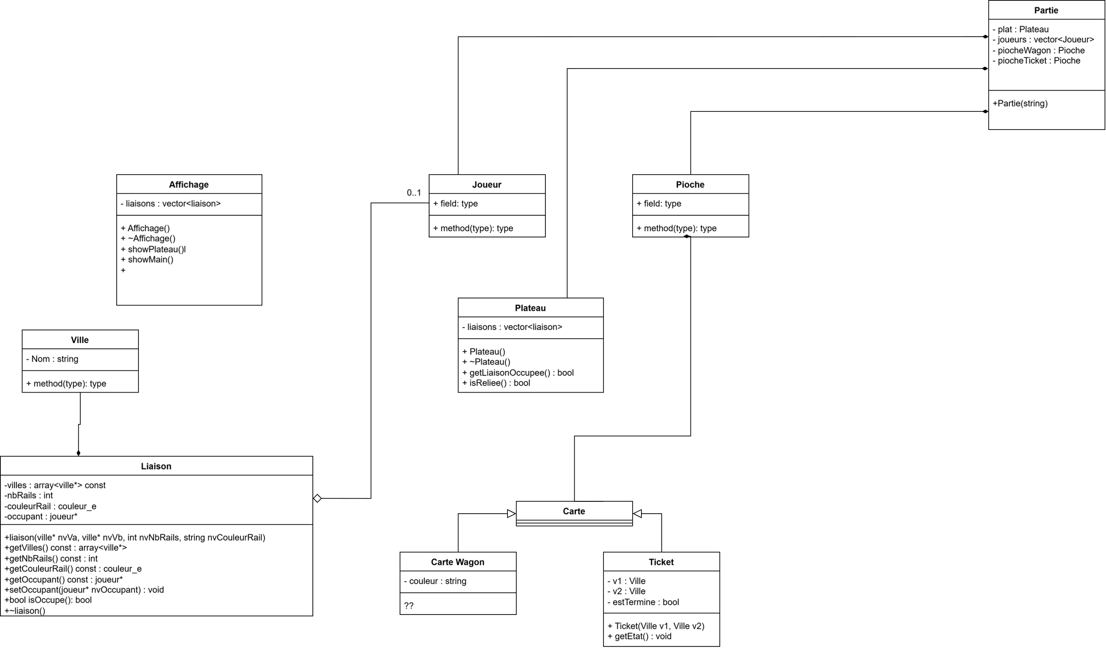
Conception
Modélisation UML via draw.io

Slide 4
Répartition des tâches

